Slide 1
第06章 文件与文件系统
第601讲 文件查找

Slide 2
1 比较已排序的文件
comm 命令
逐行比较两个已排序的文件命令
select or reject lines common to two files
comm [OPTION] LEFT_FILE RIGHT_FILE
选项 | 描述
-1 | 不显示在第一个文件出现的内容；
-2 | 不显示在第二个文件中出现的内容；
-3 | 不显示同时在两个文件中都出现的内容。

Slide 3
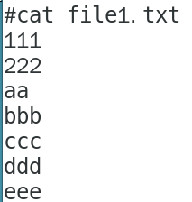
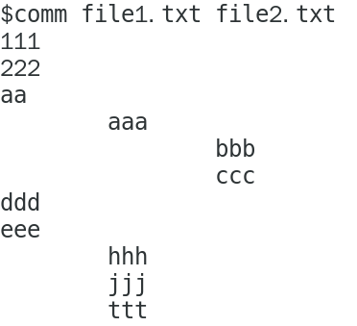
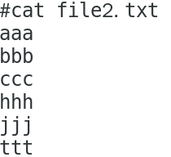
1 比较已排序的文件
第1列只在file1.txt中出现的行，第2列只在file2.txt中出现的行，第3列 file1.txt和file2.txt中相同的行。

Slide 4
1 比较已排序的文件
求交集：打印两个文件的交集
$comm -1 -2 file1.txt file2.txt
求差：打印出两个文件中不相同的行
comm -3 file1.txt file2.txt
求file1.txt - file2.txt的差集
$comm -2 -3 file1.txt file2.txt
求file2.txt - file1.txt的差集
$comm -1 -3 file1.txt file2.txt

Slide 5
2 比较不同版本的文件
diff 命令
用于比较文件的内容，特别是比较两个版本不同的文件以找到改动的地方。
diff在命令行中打印每一个行的改动。
diff程序的输出被称为补丁 (patch)，因为Linux系统中还有一个patch程序，可以根据diff的输出将a.c的文件内容更新为b.c。
diff是svn、cvs、git等版本控制工具不可或缺的一部分。
格式： diff [选项] 源文件 目标文件

Slide 6
2 比较不同版本的文件
diff 命令选项
-<行数>：指定要显示多少行的文本。与-c或-u 一并使用；
-a或--text：diff预设只会逐行比较文本文件；
-b：不检查空格字符的不同；
-B或--ignore-blank-lines：不检查空白行；
-c：显示全部内容，并标出不同之处；
-C<行数>或--context<行数>：与执行“-c-<行数>”指令相同；
-d或--minimal：使用不同的演算法，以小的单位来做比较；

Slide 7
2 比较不同版本的文件
diff 命令选项
-e或--ed：此参数的输出格式可用于ed的script文件；
-f或-forward-ed：输出的格式类似ed的script文件，但按照原来文件的顺序来显示不同处；
-H：比较大文件时，可加快速度；
-i或--ignore-case：不检查大小写的不同；
-l或——paginate：将结果交由pr程序来分页；
-n或——rcs：将比较结果以RCS的格式来显示；
-N：在比较目录时，若文件A仅出现在某个目录中，预设会显示：Only in目录，文件A 若使用-N参数，则diff会将文件A 与一个空白的文件比较；

Slide 8
2 比较不同版本的文件
diff 命令选项
-p：若比较的文件为C语言的程序码文件时，显示差异所在的函数名称；
-P：与-N类似，但只有当第二个目录包含了第一个目录所没有的文件时，才会将这个文件与空白的文件做比较；
-q或--brief：仅显示有无差异，不显示详细的信息；
-r或--recursive：比较子目录中的文件；
-s：若没有发现任何差异，仍然显示信息；
-S<文件>：在比较目录时，从指定的文件开始比较；
-t或--expand-tabs：在输出时，将tab字符展开；
-T或--initial-tab：在每行前面加上tab字符以便对齐；
-u<列数>：以合并的方式来显示文件内容的不同；

Slide 9
2 比较不同版本的文件
diff 命令选项
-v或——version：显示版本信息；
-w或--ignore-all-space：忽略全部的空格字符；
-W<宽度>：在使用-y参数时，指定栏宽；
-x<文件名或目录>：不比较选项中所指定的文件或目录；
-X<文件>: 您可以将文件或目录类型存成文本文件，然后在=<文件>中指定此文本文件；
-y ：以并列的方式显示文件的异同之处；
--left-column：在使用-y参数时，若两个文件某一行内容相同，则仅在左侧的栏位显示该行内容；

Slide 10
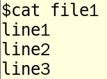
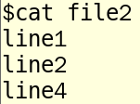

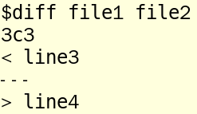


2 比较不同版本的文件
diff 命令实例
add change delete
< line3 右边的文件多出了 line3

Slide 11
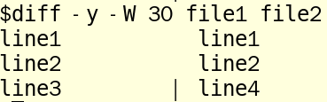
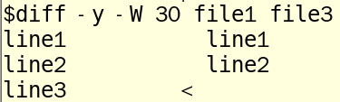
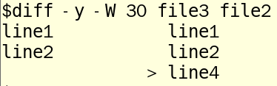
2 比较不同版本的文件
实例2：并排格式输出

Slide 12
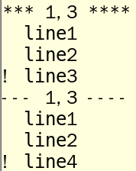
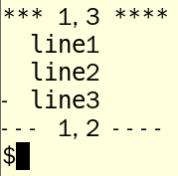
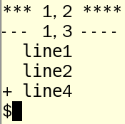
实例3：上下文输出格式
diff -c file1 file2 diff -c file1 file3 diff -c file3 file2
＋ 后面的文件 多一行
－ 后面的文件 少一行
！ 两文件有差别的行

Slide 13
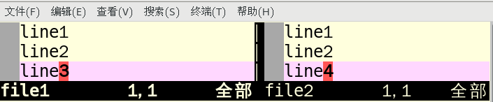
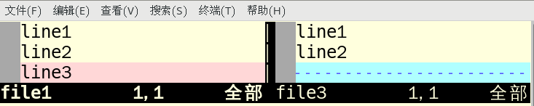
3 其他比较方法
vimdiff file1 file2
vimdiff file1 file3

